Slide 1
ИХ ИМЕНА В ИСТОРИИ КРАЯ
Презентация подготовлена сотрудником отдела учебной литературы Перминовой Н.В.

Slide 2
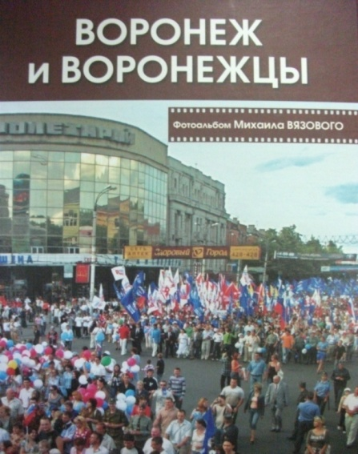

Slide 3
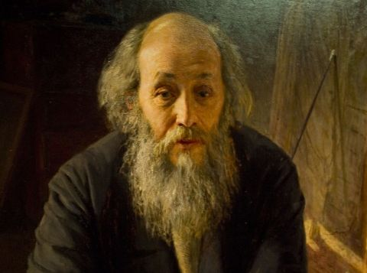
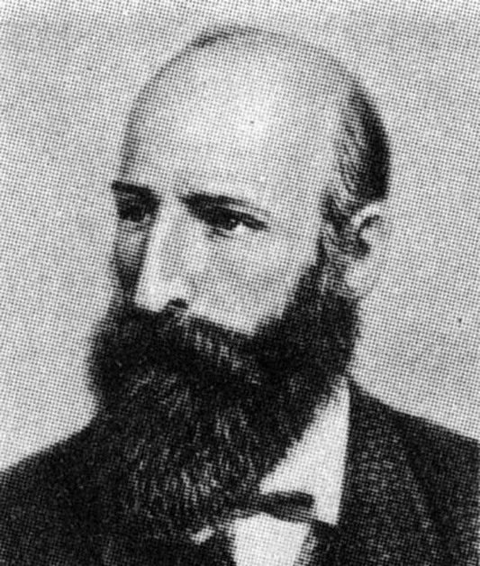
Воронежцы : знаменитые биографии в истории края / редактор-составитель Ю.Л. Полевой. – Воронеж : Кватра, 2007. -520 с. : ил.
Эта книга – дань благодарности нашим землякам, тем, кто талантом своим, творчеством и упорным трудом в самых разных сферах деятельности поднялся над общедоступной для окружающих планкой совершенства, кто вошел в историю – региональную, российскую, мировую – со ссылкой в биографии на воронежские корни или проведенный здесь волею судеб жизненный период, кто часто вспоминал Воронежский край, посещал либо стремился по возможности его посетить
Н.Н. Ге.
Русский живописец, мастер портретов, исторических и религиозных полотен, искусный пейзажист. Изредка выполнял также скульптурные работы. Коллекции работ Н. Н. Ге хранятся во многих музеях мира, в том числе в Третьяковской галерее (Москва), Русском музее (Санкт-Петербург), Музее русского искусства (Киев)
А.Н.Афанасьев.
Русский собиратель фольклора, исследователь духовной культуры, славянских народов, историк и литературовед. «Народные русские сказки» — самый известный и полный сборник русских народных сказок. составлен А. Н. Афанасьевым, первоначально издан в 1855—1863 гг.

Slide 4
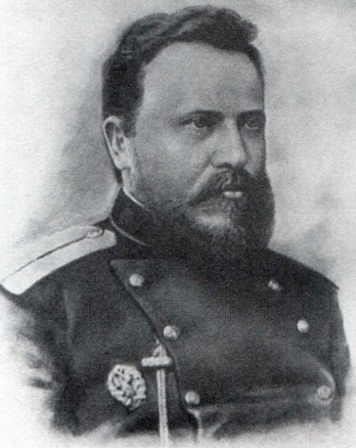
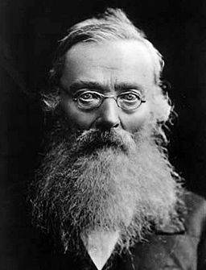
С.И. Мосин.
Русский конструктор и организатор производства стрелкового оружия, генерал-майор русской армии.
Большой успех принес С. И. Мосину и всем оружейникам 1900 г. на Всемирной выставке в Париже 3х-линейная винтовка была удостоена высшей награды - Гран-при. Это было международное признание заслуг изобретателя и всей русской промышленности, в подъеме которой Мосин сыграл заметную роль.
Н.И.Костомаров.
Русский общественный деятель, историк, публицист и поэт, член-корреспондент Императорской Санкт-Петербургской академии наук, один из руководителей Кирилло-Мефодиевского общества. Автор многотомного издания «Русская история в жизнеописаниях её деятелей», исследователь социально-политической и экономической истории России, в особенности территории современной Украины.

Slide 5
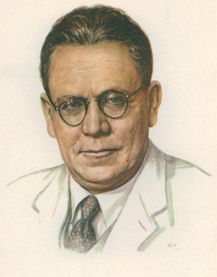
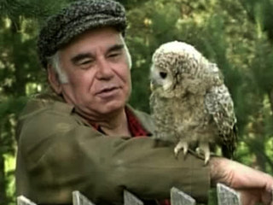
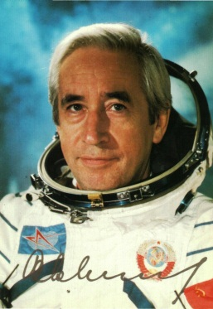
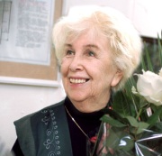
С Я. Маршак,.
Замечательный поэт, переводчик, драматург, литературный критик.
В.М. Песков.
Советский писатель, журналист, тележурналист, телеведущий, лауреат Ленинской премии, лауреат премии Правительства Российской Федерации 2013 года в области средств массовой информации (посмертно), путешественник и ведущий телевизионной программы «В мире животных» (1975—1990).
К. П.Феоктистов..
Проектировщик космических кораблей, космонавт-исследователь, Герой Советского Союза, почетный гражданин города Воронежа.
К.Н. Успенская.
Живописец,, член воронежского отделения Союза художников.

Slide 6
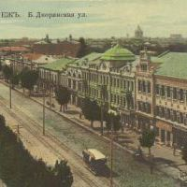
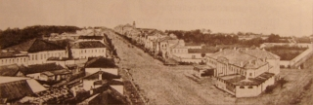
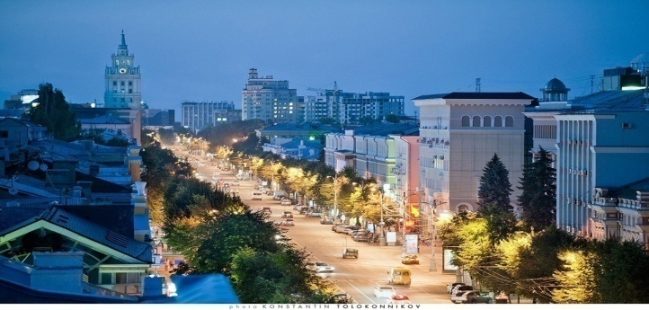
Попов П.А.
Воронеж. История города в названиях улиц. – 2-е изд. – Воронеж : Издательство «Кватра», 2003.- 532 с. : ил.
История старинного русского города Воронежа раскрывается в этой книге через историю его улиц и площадей, проспектов и переулков.
Основываясь на документальных источниках и рассказах старожилов, передающихся из поколения к поколению, автор знакомит читателя с общественным устройством, культурой и бытом города в разные эпохи, с историко-архитектурными памятниками, с происхождением названий улиц и, конечно же, воронежцами, чьи имена увековечены на карте города.
Проспект Революции — главная улица г. Воронежа, проходящая через исторический центр города от железной дороги (в месте пересечения с улицами Фридриха Энгельса, Ленина и Добровольческого коммунистического Полка) до Кольцовского сквера. Длина проспекта составляет 2,3 км.

Slide 7
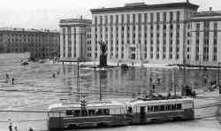
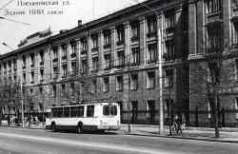
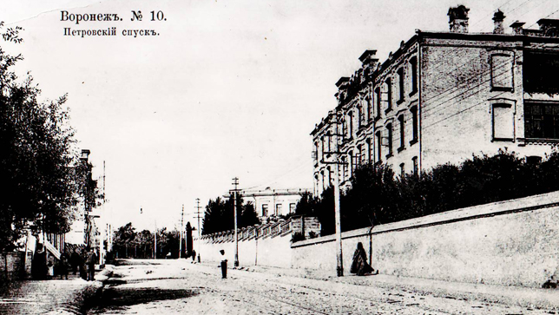
Площадь Ленина. 1959 г. Последний год работы трамвайной линии по проспекту Революции, пл. Ленина и ул. Кирова. В 1960 году линию начнут разбирать, а уже в ноябре здесь будет запущено движение первого троллейбуса. Автор фото неизвестен, снимок взят из личного архива.
Улица Плехановская
Петровский спуск

Slide 8
Кононов В.И.
Воронеж. История города в памятниках и мемориальных досках. Историко-краеведческое издание. – Воронеж : Центр духовного возрождения Черноземного края, 2005. – 352 с.
В книге рассказывается об истории памятников и мемориальных досок, установленных в городе Воронеже, а также о его памятных местах.

Slide 9
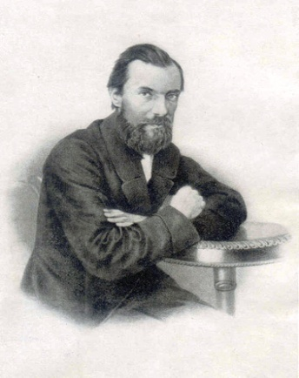
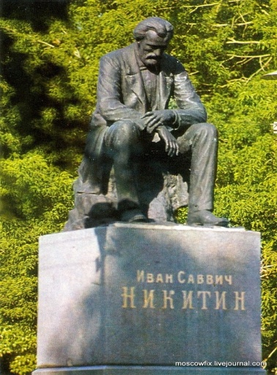
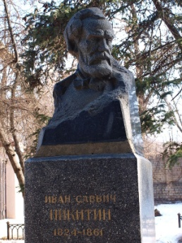
И.С. Никитин.
Русский поэт. Роль поэта в истории русской литературы высоко оценил наш земляк И.А.Бунин, назвав его «одним из тех великих, кем создан весь своеобразный склад русской литературы» Всю свою недолгую жизнь И.С.Никитин прожил в Воронеже. В честь него названы : улица и площадь, гимназия, библиотека. В Воронеже есть Дом-музей, памятники и мемориальные доски.
Памятник И.С. Никитину на пр. Революции.
Памятник поэту во дворе дома-музея, ул. Никитинская,19 А

Slide 10
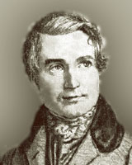
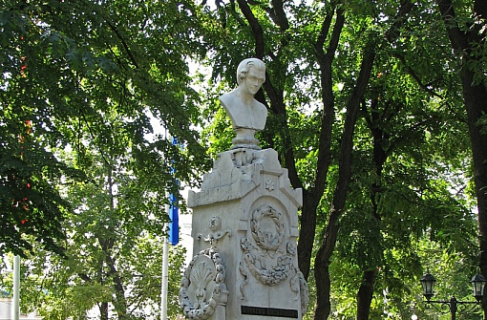
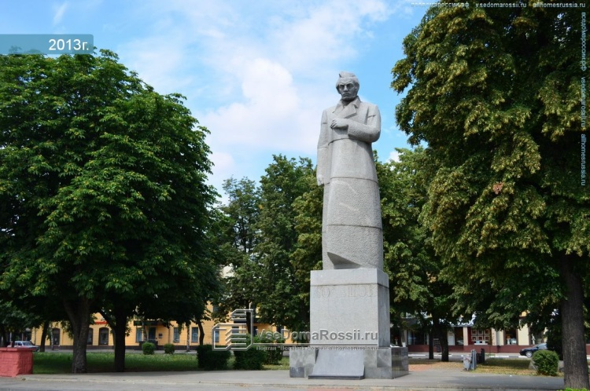
А.В. Кольцов
Русский поэт. Его имя по праву находится в ряду великих имён русской культуры, и не только как поэт, на песнях которого вскормлена русская душа, но и как могучая личность, вобравшая в себя высокие порывы и конфликты своего времени.
Памятник поэту в Кольцовском сквере.
Памятник А.В. Кольцову на ул. Театральной

Slide 11
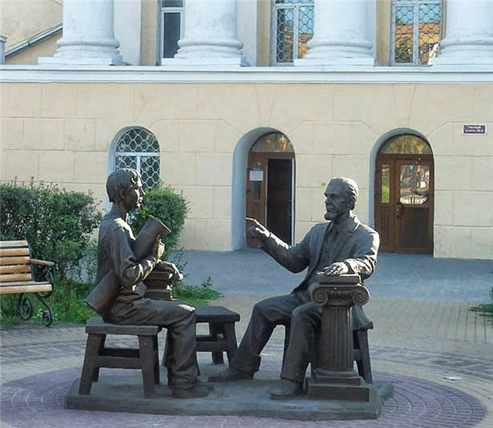
Н.В. Троицкий .
Инженер-архитектор, педагог, краевед, член СА (1935), профессор (1949). Внук епископа Макария (Троицкого). В годы Великой Отечественной войны участвовал в организации обороны города. Осенью 1943 года назначен главным архитектором. На этой должности руководил восстановлением Воронежа. Своеобразным символом восстановления города стало перестроенное им здание управления ЮВЖД в новых классических формах.
Прототипом профессора, этой скульптурной композиции, расположенной у главного корпуса строительного университета, стал Н.В. Троицкий.

Slide 12
Воронежская историко-культурная энциклопедия. Персоналии. / под общ. ред. О.Г. Ласунского. – 2-е изд., доп. и исп.. – Воронеж : Центр духовного возрождения Черноземного края, 2009. – 660 с.
«Воронежская историко-культурная энциклопедия» представляет собой первый в регионе опыт справочно-информационного издания, где содержится свод основных биографических и творческих сведений о деятелях культуры, литературы (в том числе духовной), театра, кино, эстрады, цирка, музыки, изобразительных искусств, т.д.
В перечень включены не только местные уроженцы, но и выходцы из других территорий, чье пребывание в нашем крае оставило заметные духовные следы.
ВОРОНЕЖ и ВОРОНЕЖЦЫ. Фотоальбом Михаила Вязового. – Воронеж : «ЭКОС», 2010. -340с. : ил.
Фотоальбом Михаила Вязового расскажет нам «фотографиями» о жизни нашего города на рубеже ХХ и ХIХ веков. На страницах этого альбома вы сможете увидеть фотографии историко-культурных памятников старого Воронежа: «Успенская Адмиралтейская церковь», «Дом с совой» и др.
Воронеж послевоенный : книга-альбом / сост., гл. ред. В.А. Мальцев. – Воронеж : Издательско-полиграфический центр ВГУ, 2010. – 324 с., ил.
«Воронеж послевоенный» - уникальное издание, рассказывающее о жизни воронежцев, трудом и творчеством которых в 1950-е годы создавались духовные и материальные ценности города.
Книга представлена в интересной форме альбома, где информация разбита по различным темам: разрушенный город, послевоенное жилье, восстановление Воронежа, транспорт, быт и т.д. Такой прием позволяет осветить все стороны жизни послевоенной эпохи, показать все ее трудности и радости.

